Slide 1
Případová studie a process-tracing
Komparativní analýza bezpečnostní politiky, 12. 3. 2024
Vendula Divišová, FSS MU, vendula.divisova@mail.muni.cz

Slide 2
Struktura
případová studie a její využití v komparativních studií
metoda sledování procesu (process-tracing) + využití v bezpečnostních studiích

Slide 3
Jednopřípadové studie
případové studie - jeden případ, mnoho proměnných
usilují o detailní popis a porozumění případu (fenoménu / události)
deskriptivní/jedinečné (popis) x instrumentální případové studie (přínos pro teorii)
přínos instrumentálních případových studií:
  vytváření teorií
  testování teorií (metoda souhlasu + sledování procesu)
  vysvětlení případu pomocí existující teorie
  identifikace kauzálních mechanismů (vysvětlení případů)

Slide 4
Jednopřípadové studie a komparace
3 základní přístupy
1. případové studie předchází komparativním studiím (designům) → formulace hypotéz - následně testovány na větším množství případů (statistickými metodami)
2. případové studie následují komparativní studie (designy)
  testování teorií (nejpravděpodobnější případ, nejméně pravděpodobný případ, klíčový případ)
  vysvětlení vymykajících se případů (deviant cases) → nová teorie
  identifikace kauzálního mechanismu (process-tracing) / identifikace podmínek platnosti kauzálního mechanismu

Slide 5
Jednopřípadové studie a komparace
3. komparace uvnitř případů (within-case)
  zkoumání případu „před“ a „po“ (cross-time comparison) → rozdělení do dvou podpřípadů (umožňuje kontrolovat vliv kontextuálních proměnných)
  anebo zkoumání podjednotek mezi sebou
  možné využít „prosté“ srovnání i komparativní metodu (zejména metoda rozdílu)
  žádoucí souběžné využití komparativní případové studie (between-case, cross-space comparison)
  v čase se může změnit více proměnných! (potenciálních NP nebo ZP) → vhodné doplnit metodou sledování procesu

Slide 6
Jednopřípadová studie: vytváření a testování teorie
Hlavní přístupy pro zpracování a interpretaci dat v případových studiích:
  Metoda souhlasu (congruence method)
  Sledování procesu (process-tracing)

Slide 7
(1) Metoda souhlasu
předpoklad: teorie postuluje vztah mezi hodnotami NP a ZP
deduktivní postup - na základě teorie předpověď → testování na případu, zda odpovídá očekávaným hodnotám
  podle reálné hodnoty NP predikována hodnota ZP → ověření hodnoty ZP na případu
induktivní postup - nejdříve empirické pozorování (měření hodnot NP a ZP) → určení teorie, která nejlépe odpovídá sledovaným výsledkům
  neřeší kauzální mechanismus
možné využití také v rámci komparací uvnitř případů (within-case comparison)

Slide 8
(2) Sledování procesu (process-tracing)
definice: „the systematic examination of diagnostic evidence selected and analyzed in light of research questions and hypotheses posed by the investigator“ (Collier, 2011)
metafora detektivního vyšetřování - cílem identifikovat kauzální mechanismus v případových studiích (x kauzální inference - X vede k Y)
2 základní typy - detailní vyprávění (narace) x analytické vysvětlení →
  kauzální mechanismus jako forma hypotézy (X vede k Y skrze mezikroky A, B a C)
  hodnocení hypotéz prostřednictvím empirické evidence - nutný x postačující projev kauzálního mechanismu

Slide 9

Sledování procesu (process-tracing)
Budování teorie
induktivní postup
absentuje konkrétní kauzální mechanismus
sběr dat o případu → hledání vysvětlení, jak uvažovaná příčina vedla ke sledovanému efektu, případně hledání příčin
Testování teorie
deduktivní postup
existující teoretické vysvětlení → operacionalizace kauzálního mechanismu → sběr dat - hledání důkazů k pozorovatelným projevům
V praxi kombinace také obou (Outcome explanation)

Slide 10
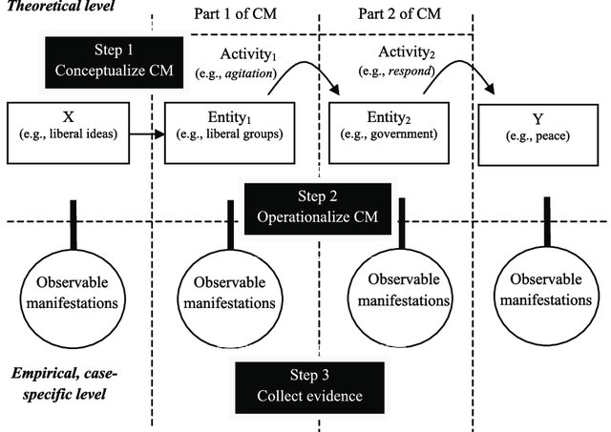
Sledování procesu (process-tracing)
kauzální mechanismus - vysvětlení jak příčina vede k následku (X vede k Y skrze mezikroky A, B a C)
= identifikace zprostředkujíích
proměnných
posloupnost událostí/činností v čase
nutná důslednost - pojmenování aktéra a činností + podložení důkazy

Slide 11
Sledování procesu (process-tracing)
sběr důkazů (evidence) a jejich testování
identifikace pozorovatelných projevů (stop) na základě kauzálního mechanismu
výběr nejvhodnějších stop a jejich operacionalizace (identifikace důkazů / evidence)
rozhodnutí, zda je přítomnost stopy nezbytným a/nebo postačujícím potvrzením (teoretická jistota x unikátnost) existence navrženého mechanismu (či jeho části)
(vhodné také určit do jaké míry je stopa teoreticky unikátní či jistá! = síla testu)

Slide 12
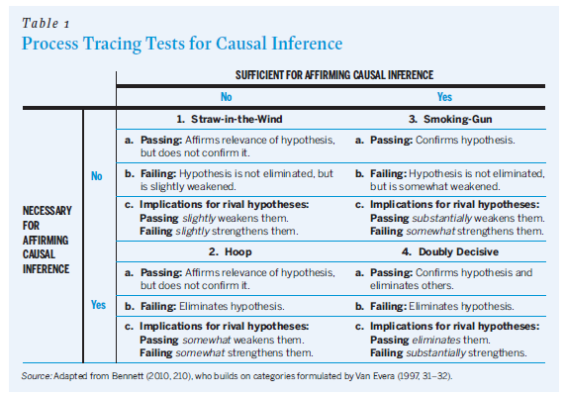

Slide 13
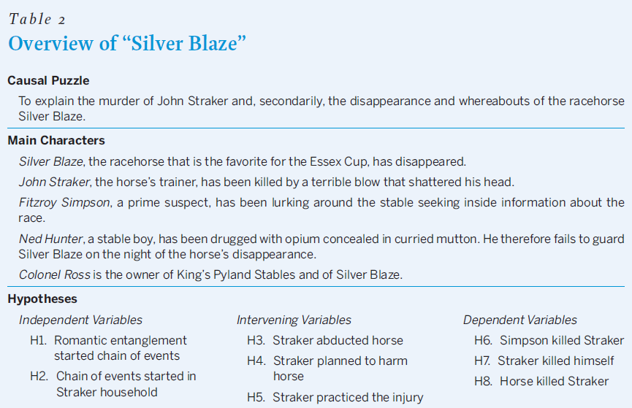
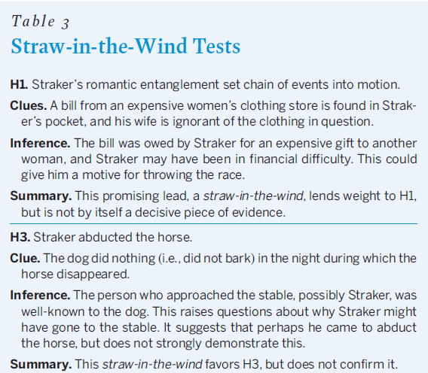
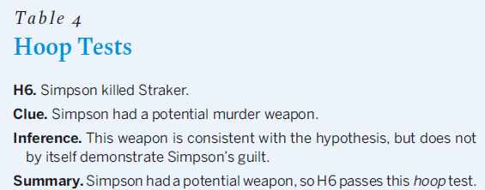
Notes:
- hodnocení evidence na základě povídky „Silver Blaze“ (Arthur Conan Doyle)

Slide 14
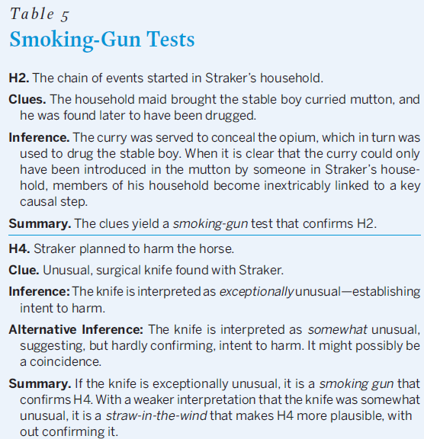
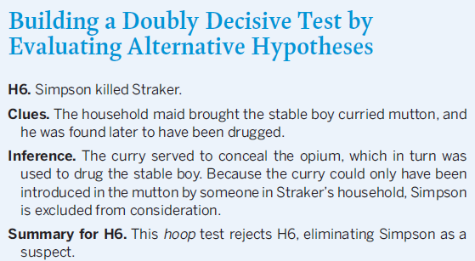
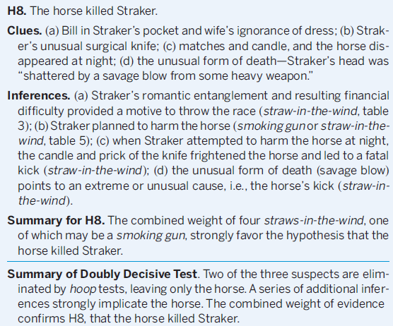
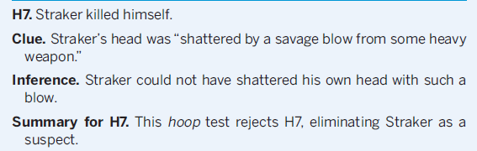

Slide 15
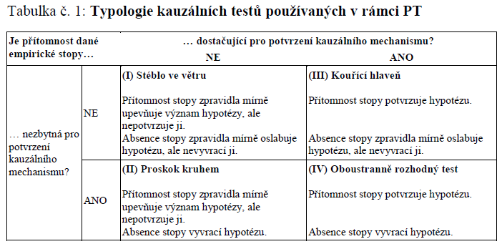

Slide 17
Typy empirické evidence
Evidence v podobě záznamu (account evidence)
Stopová evidence (trace evidence)
Strukturní evidence (pattern evidence)
Sekvenční evidence (sequence evidence)

Slide 18
Příklad PT I
EU’s and Russia’s involvement in the Ukraine crisis
Design: Process-tracing (Outcome explanation)
kauzální mechanisms
(1) navrhovaný kauzální mechanismus
(1) specific role identity frameworks—the EU’s civilian-normative power identity and Russia’s Eurasian great power identity—led to differing but not necessarily competing roles in Ukraine.
(2) misperceptions on both sides—especially the EU’s misunderstanding of Russia’s national interests and Russia’s misunderstanding of the EU’s motivations—shifted the relationship towards competition.
(3) the extremely different foreign policy-making processes—the EU’s reliance on consensus politics versus the power of the President (Putin) in Russia’s—led to the EU’s non-aggressive policies vis-à-vis a more belligerent and assertive Russia.
(2) sběr dat - evidence v podobě záznamu
*archivní informace
*rozhovory
H1: The EU’s foreign policies in the scope of the Ukraine crisis (DV) were due to the EU’s power position in the Eastern Europe security complex (independent variable), which was mediated by its role identity (intervening variable #1), its perceptions of Russia and Ukraine (INV #2), and its foreign policy-making process (INV #3).
(3) testy evidence - „Stéblo ve větru“
*ostatní vyřazeny
H2: Russia’s foreign policies in the scope of the Ukraine crisis (DV) were due to Russia’s power position in the Eastern Europe security complex (independent variable), which was mediated by its role identity (INV #1), its perceptions of the EU and Ukraine (INV #2), and its foreign policy-making process (INV #3).
(4) interpretace - evidence ↔ teorie

Slide 19
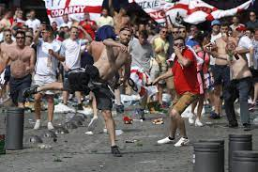


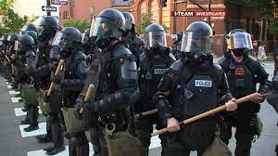
Příklad PT II
Davové výtržnosti fotbalových fanoušků
Design: Process-tracing
Závislá proměnná:
Davové výtržnosti
Nezávislá proměnná:
(1) Přítomnost fotbalových chuligánů
(2) Nadměrná konzumace alkoholu
Vyvrácení teorie pomocí metody rozdílnosti (method of difference)
Nezávislá proměnná:
(1) Typ policejního přístupu (Policing)
Závislá proměnná:
Davové výtržnosti
Jaký kauzální mechanismus?

Slide 20
Příklad PT II
Davové výtržnosti fotbalových fanoušků
Design: Process-tracing
Závislá proměnná:
Davové výtržnosti
Nezávislá proměnná:
Typ policejního přístupu
Jaké zprostředkující proměnné?
Deduktivní přístup: Kauzální mechanismus
(1) Fanoušci shromáždění v den zápasu a místě utkání vnímají svoje chování jako legitimní ► (2) Výskyt méně závažného incidentu (výtržnictví) ► (3) Policie incident vyhodnotí jako nebezpečný a nesoucí riziko eskalace a represivně zakročí vůči celé skupině fanoušků ►(4) Fanoušci vnímají zásah jako nepřiměřený a nelegitimní ► (5) Fanoušci se začnou dominantně vnímat jako skupina sdílející kolektivní identitu založenou na odporu vůči policii a tak vnímající násilí jako legitimní ► (6) Zapojení většího množství osob do násilných projevů namířených vůči policii ► (7) Eskalace represivních opatření ► (8) Eskalace násilných projevů fanoušků => Davové výtržnosti
Evidence
Stopová evidence (násilí větší části fanoušků - nejen chuligánů)
Evidence v podobě záznamu (pozorování, rozhovory, statistická data – např. informace o zadržených fanoušcích)
Sekvenční evidence (chronologie události – eskalace násilí v reakci na represi)
+ POSOUZENÍ EVIDENCE
- zde zejména „Proskok kruhem“ a „Stéblo ve větru“

Slide 22
Sledování procesu (process-tracing)
dobrá praxe
  zdůvodnění výběru případu
  jasně definovat kauzální mechanismus
  identifikovat a vyhodnotit alternativní vysvětlení (co nejvíce)
  identifikovat co nejvíce projevů uvažovaného mechanismu
  vysvětlit, jak jsou důkazy spojené s kauzálním mechanismem
  zahrnout i protichůdnou evidenci
  posoudit spolehlivost důkazů
  prezentovat důkazy přímo (např. citace)
  možné začít časovou osou (sled událostí)
  vhodná kombinace se srovnávacím designem (např. QCA)

Slide 23
Co si zapamatovat
Případová studie
jaké jsou způsoby využití případových studií pro účely komparativní analýzy?
jaké existují přístupy pro zpracování a interpretaci dat v případových studiích?
Process-tracing
co je účelem metody sledování procesu? jak může obohatit jiné metody? (např. komparativní metodu)?
jak sledování procesu probíhá? (3 přístupy), jaké používá typy kauzálních testů? jaké jsou typy empirické evidence?

